Slide 1

综合应用
本讲大纲
1.记录类的信息
2.读取文件信息
支持网站：www.mrbccd.com

Slide 2
记录类的信息
【例16.12】 可以设计一个轿车类，它具有颜色、牌照、品牌等属性。打开文件，使用文件输出流，将成员变量的值输入到文件中，记录若干个汽车的属性。关键代码如下：
class car
{
public:
string color;
string type;
string ID;
car(string color,string type,string ID)
{
this->color = color;
this->type = type;
this->ID = ID;
}
};
将轿车类信息储存到文件中：
list<car> carList;
carList.push_back(car("红色","红旗","京AXXXXXX"));
carList.push_back(car("蓝色","奥迪","沪cXXXXXX"));
carList.push_back(car("绿色","宝马","吉AXXXXXX"));
fstream file;
file.open("car.txt");
for(auto i = carList.begin();i!= carList.end();i++)
{
file<<"颜色:"<<i->color
<<"\t车型:"<<i->type
<<"\t牌照:"<<i->ID
<<"\n";
}

Slide 3
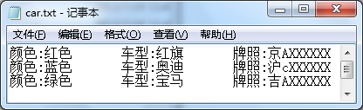
效果如图16.21所示。
图16.21 记录类的信息

Slide 4
读取文件信息
【例16.13】 本例将实现对文件信息的读取并在终端上显示。在工程目录下建立一个空的txt 文件。输入5个字符串，字符串间用空格分开。由于文件中字符串的格式已经确定，在程序中检查接收字符是否为空格。当接收字符为空格时，应当用另外一个字符串变量储存。关键代码如下：
string dArray[5]={};
int index = 0;
ifstream file("test.txt"); //此文件已经在文件夹下建立,可直接调用
if(!file.fail())
{
while(!file.eof()&&index<5)
{
char tmp = ' ';
file.get(tmp);
if(tmp!=' ')
{
dArray[index]+=tmp;
}
else
{
cout<<dArray[index]<<endl;
index++;
}
}
}
else
{
printf("文件创建失败");
}
return 0;

Slide 5
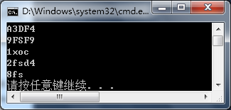
运行如图16.22所示。
图16.22 读取文件信息

Slide 6
Thank you
还有什么疑问可以到www.mrbccd.com提出
也可以发送邮件到 mingrisoft@mingrisoft.com

